Slide 1
EUROPA.- LA VUELTA AL MUNDO EN 885 JARDINES.-JARDINES DE CROACIA.-Arboretum.-Trsteno .-Botanic Garden of the Jagiellonian University.-Ribnjak Park.-Zagreb bundek lake.-
Selección de textos y fotografías por
JOSE ELIAS BONELLS

Slide 2
Arboretum.-Trsteno
Trsteno Arboretum , situado en Trsteno , Croacia , es el más antiguo arboretum en esta parte del mundo.
El arboreto fue erigido por el Gozze familia noble local ( ver Cámara de Gozze ) a finales del siglo 15, que pidió capitanes de barco para traer de vuelta las semillas y plantas de sus viajes.
La fecha de inicio exacta para el arboretum es desconocida, pero ya existía por 1492, cuando un 15 m de luz acueducto fue construido para regar el jardín botánico; este acueducto se encuentra todavía en uso.
Ha sido propiedad de la Academia Croata de Ciencias y Artes desde 1948, cuando fue donada.

Slide 3
El Arboretum se reserva un lugar muy especial entre los viejos Ragusan , dálmatas y mediterráneos parques debido a su continuo desarrollo a largo de cinco siglo de estilo gótico renacentista, barroco y renacentista formas románticas hasta la actualidad.
Incluye un parque gótico renacentista que rodea la residencia de veraneo del siglo XV, que es un monumento dejardínarquitectura, y el parque neorromántico siglo XIX en Drvarica.
El arboreto pasó a Yugoslava la propiedad estatal en 1945, y fue declarada una rareza natural en 1948. Desde 1950 ha sido gestionado por la Academia Croata de Ciencias y Artes .

Slide 4
En 1962 el Arboretum Trsteno fue registrado en la lista de la lista de monumentos naturales protegidos como monumento de la arquitectura del paisaje. El área protegida abarca alrededor de 255 mil metros cuadrados.
Trsteno sufrió grandes daños y saqueos durante la Guerra de Croacia , cuando el 2 de octubre y el tercero de 1991, el Ejército Popular Yugoslavo lanzó una serie de cañonera y aéreas ataques y establecer el Arboretum incendiar, destruir una gran parte de ella, y causando daños parciales a la residencia de verano y la parte más antigua del arboreto. El arboreto fue más severamente dañad en 2000 por un incendio forestal durante una sequía, cuando alrededor de 120.000 metros cuadrados se perdieron en un incendio.

Slide 5
El orgullo del arboreto, dos aviones orientales ubicados en la céntrica plaza del mercado de Trsteno, sobrevivió a los desastres en buen estado. Son más de 500 años de antigüedad y son ejemplares únicos de su tipo en Europa . Los árboles antiguos están a unos 45/60 m de altura y sus troncos son 5 m de diámetro. Dentro de lo que antes era de la familia noble casa de campo , no es la más antigua del renacimiento parque en Croacia , diseñado en 1502, con numerosas plantas exóticas
En la tercera temporada y la cuarta temporada de la serie de televisión Juego de Tronos , Trsteno Arboretum fue utilizado como escenario de la Fortaleza Roja palacio jardines en Desembarco del Rey.

Slide 6
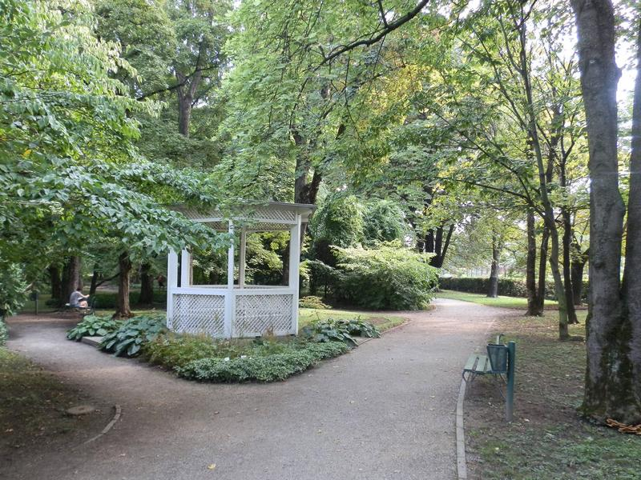
Notes:
Arboretum.-Trsteno

Slide 7
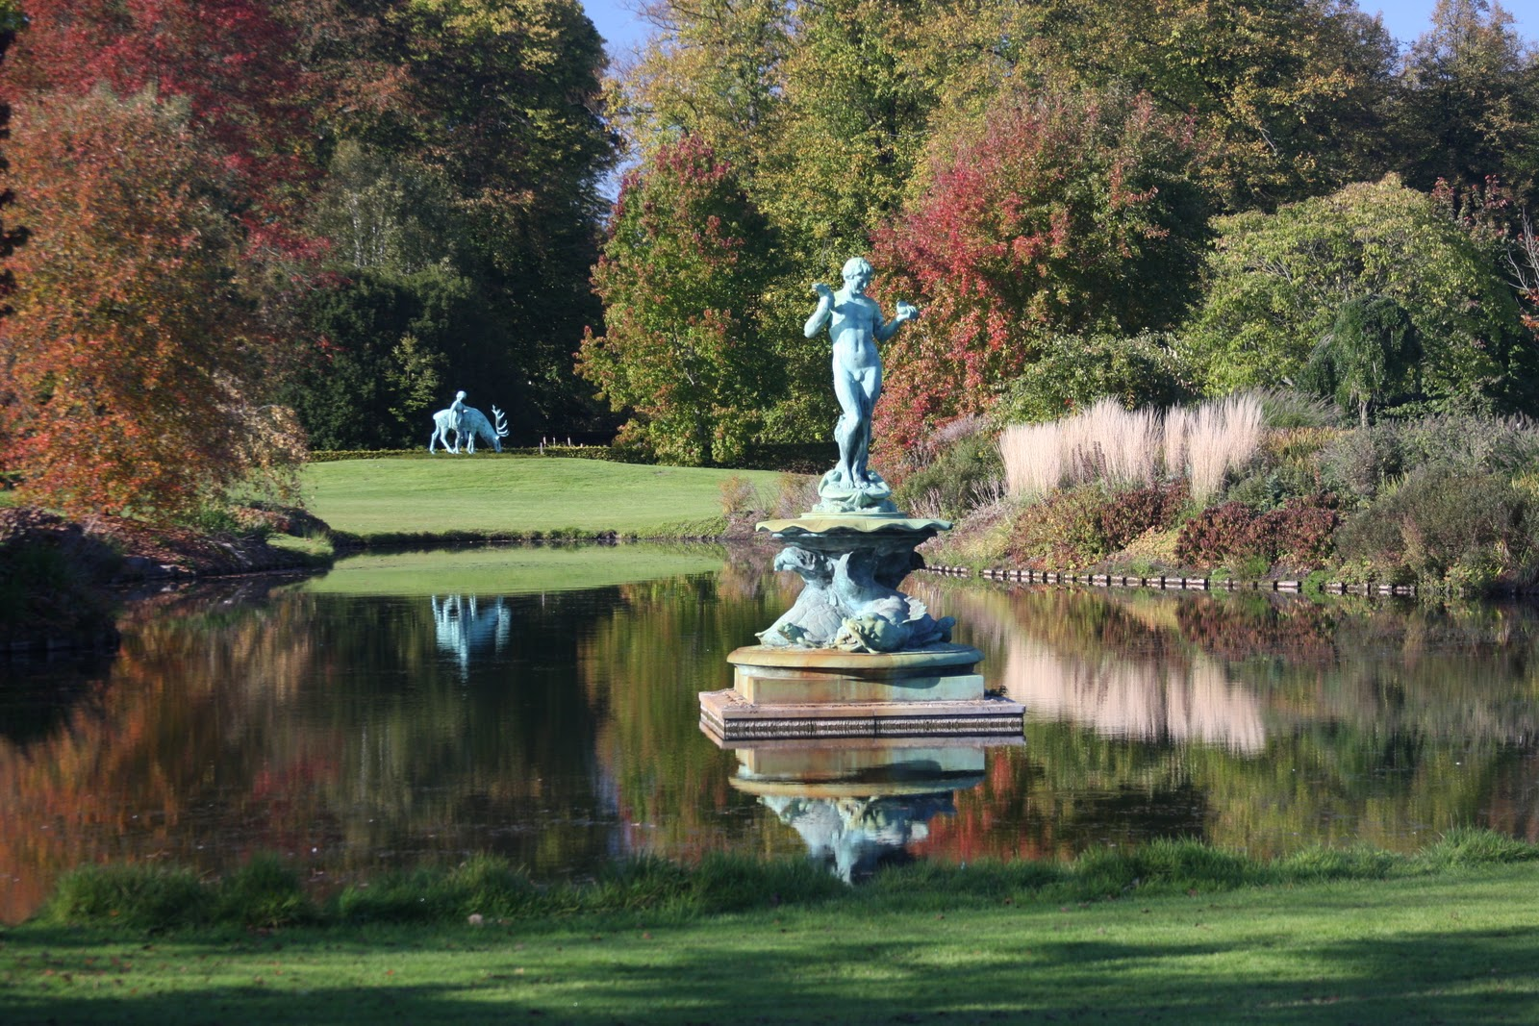
Notes:
Arboretum.-Trsteno

Slide 8
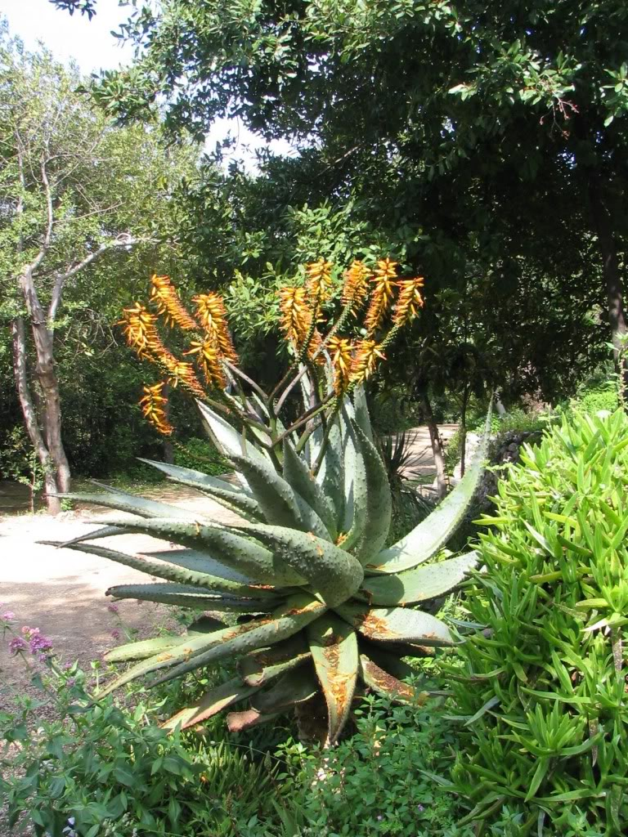
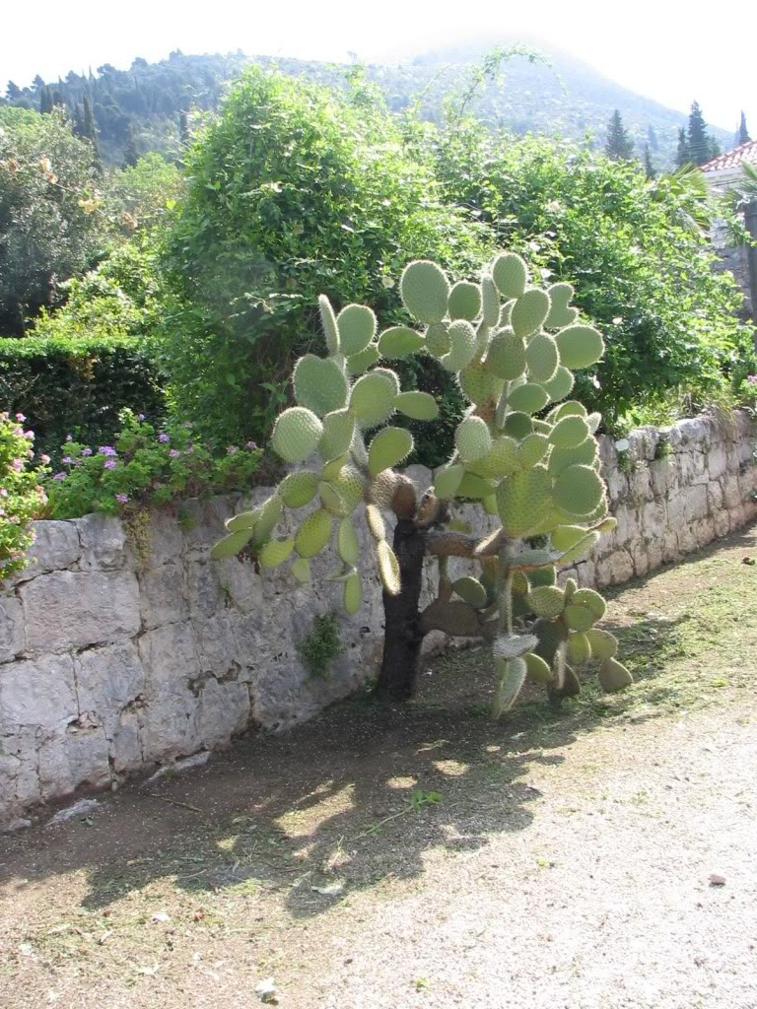
Notes:
Arboretum.-Trsteno

Slide 9
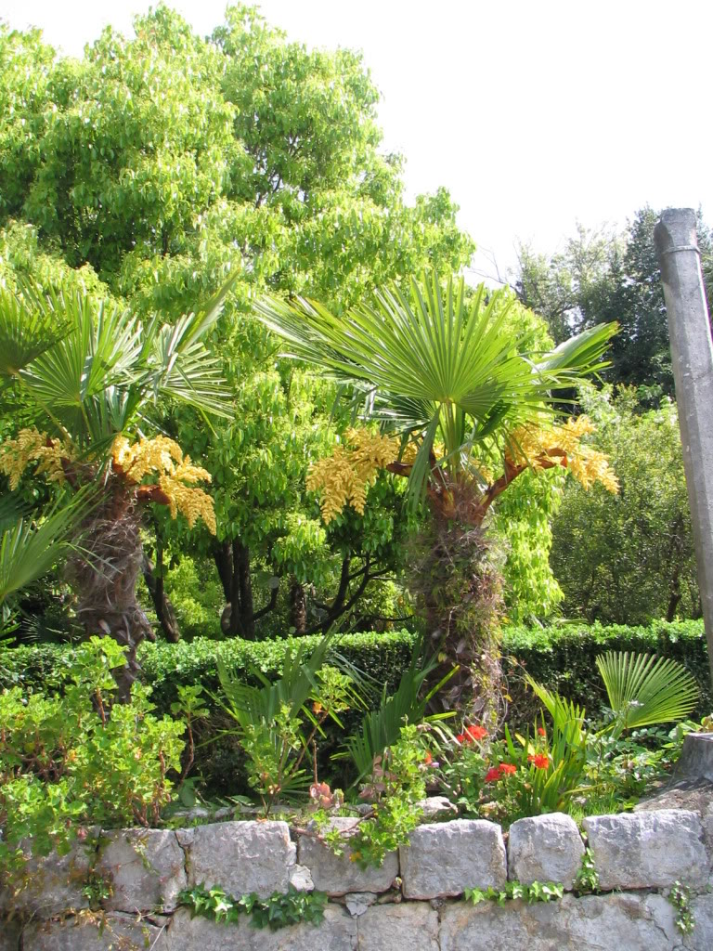
Notes:
Arboretum.-Trsteno

Slide 10
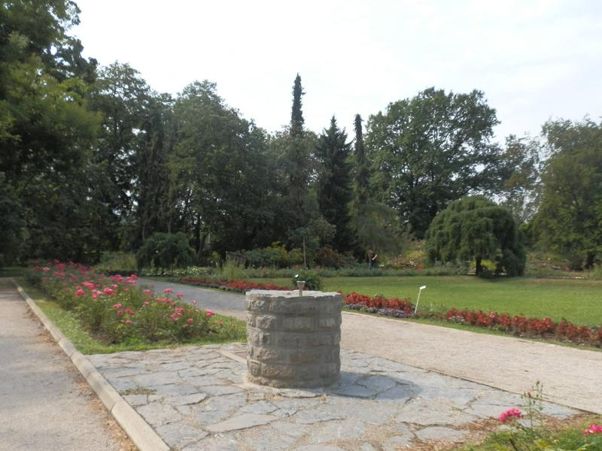
Notes:
Arboretum.-Trsteno

Slide 11
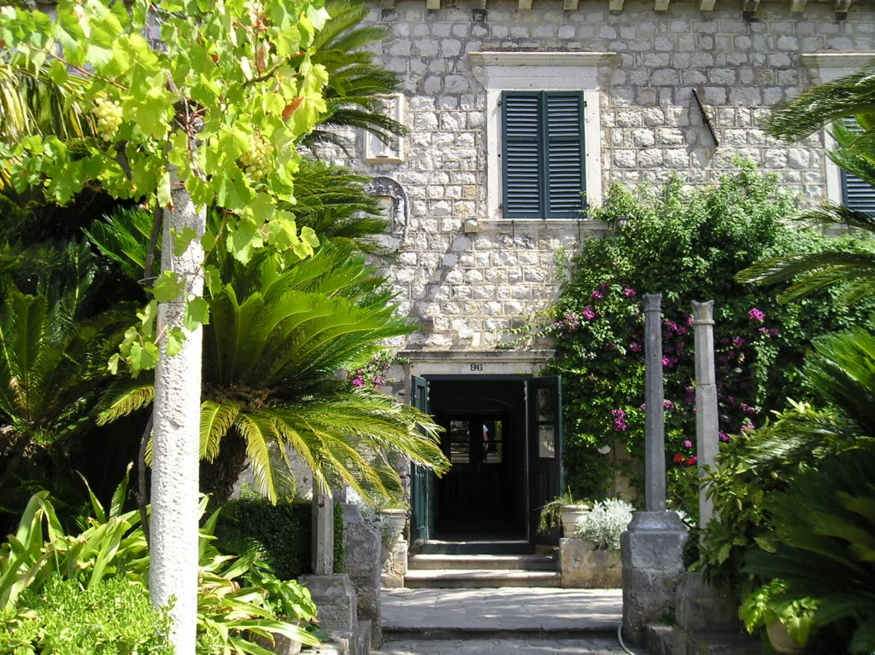
Notes:
Arboretum.-Trsteno

Slide 12
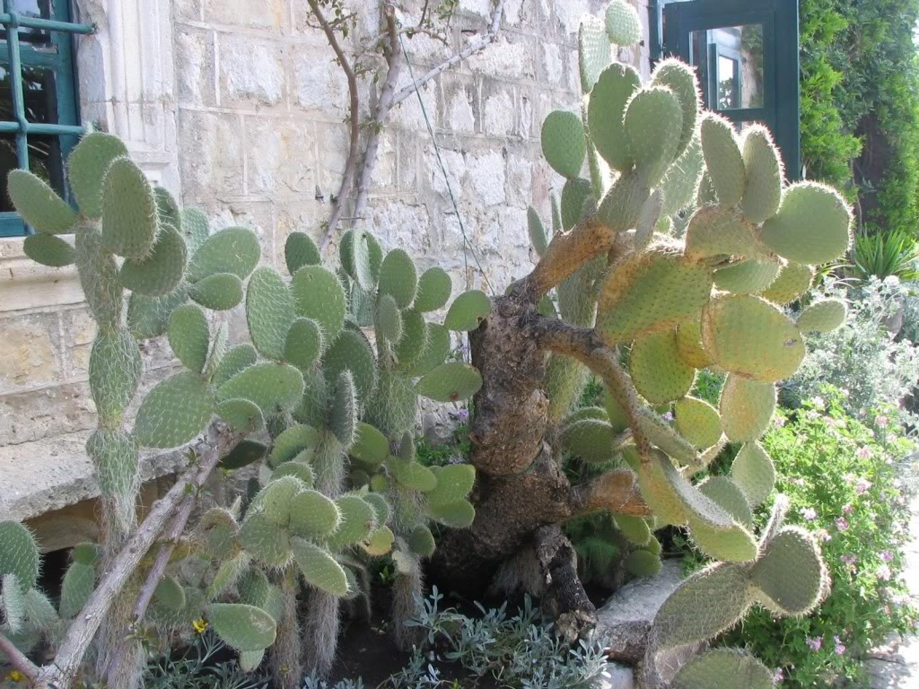
Notes:
Arboretum.-Trsteno

Slide 13
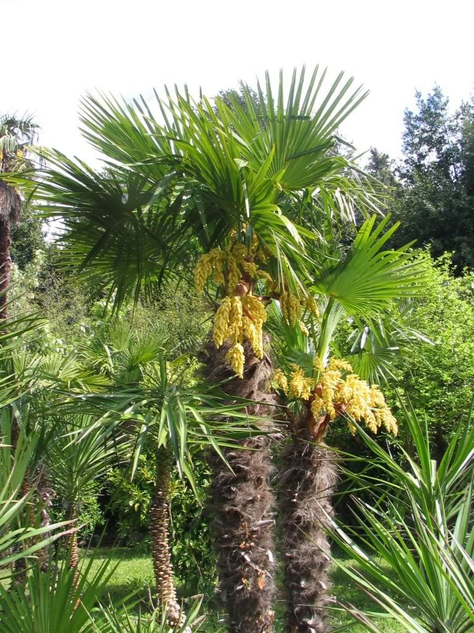
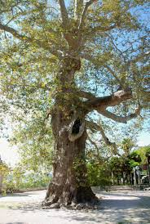
Notes:
Arboretum.-Trsteno

Slide 14
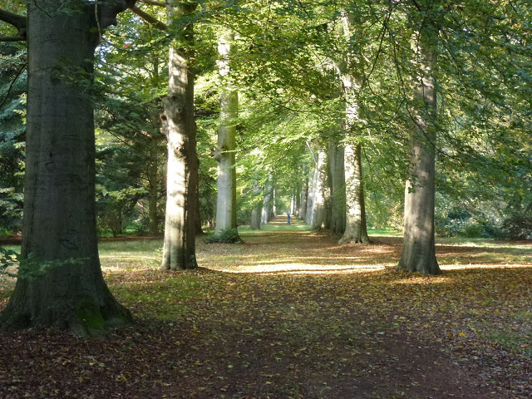
Notes:
Arboretum.-Trsteno

Slide 15
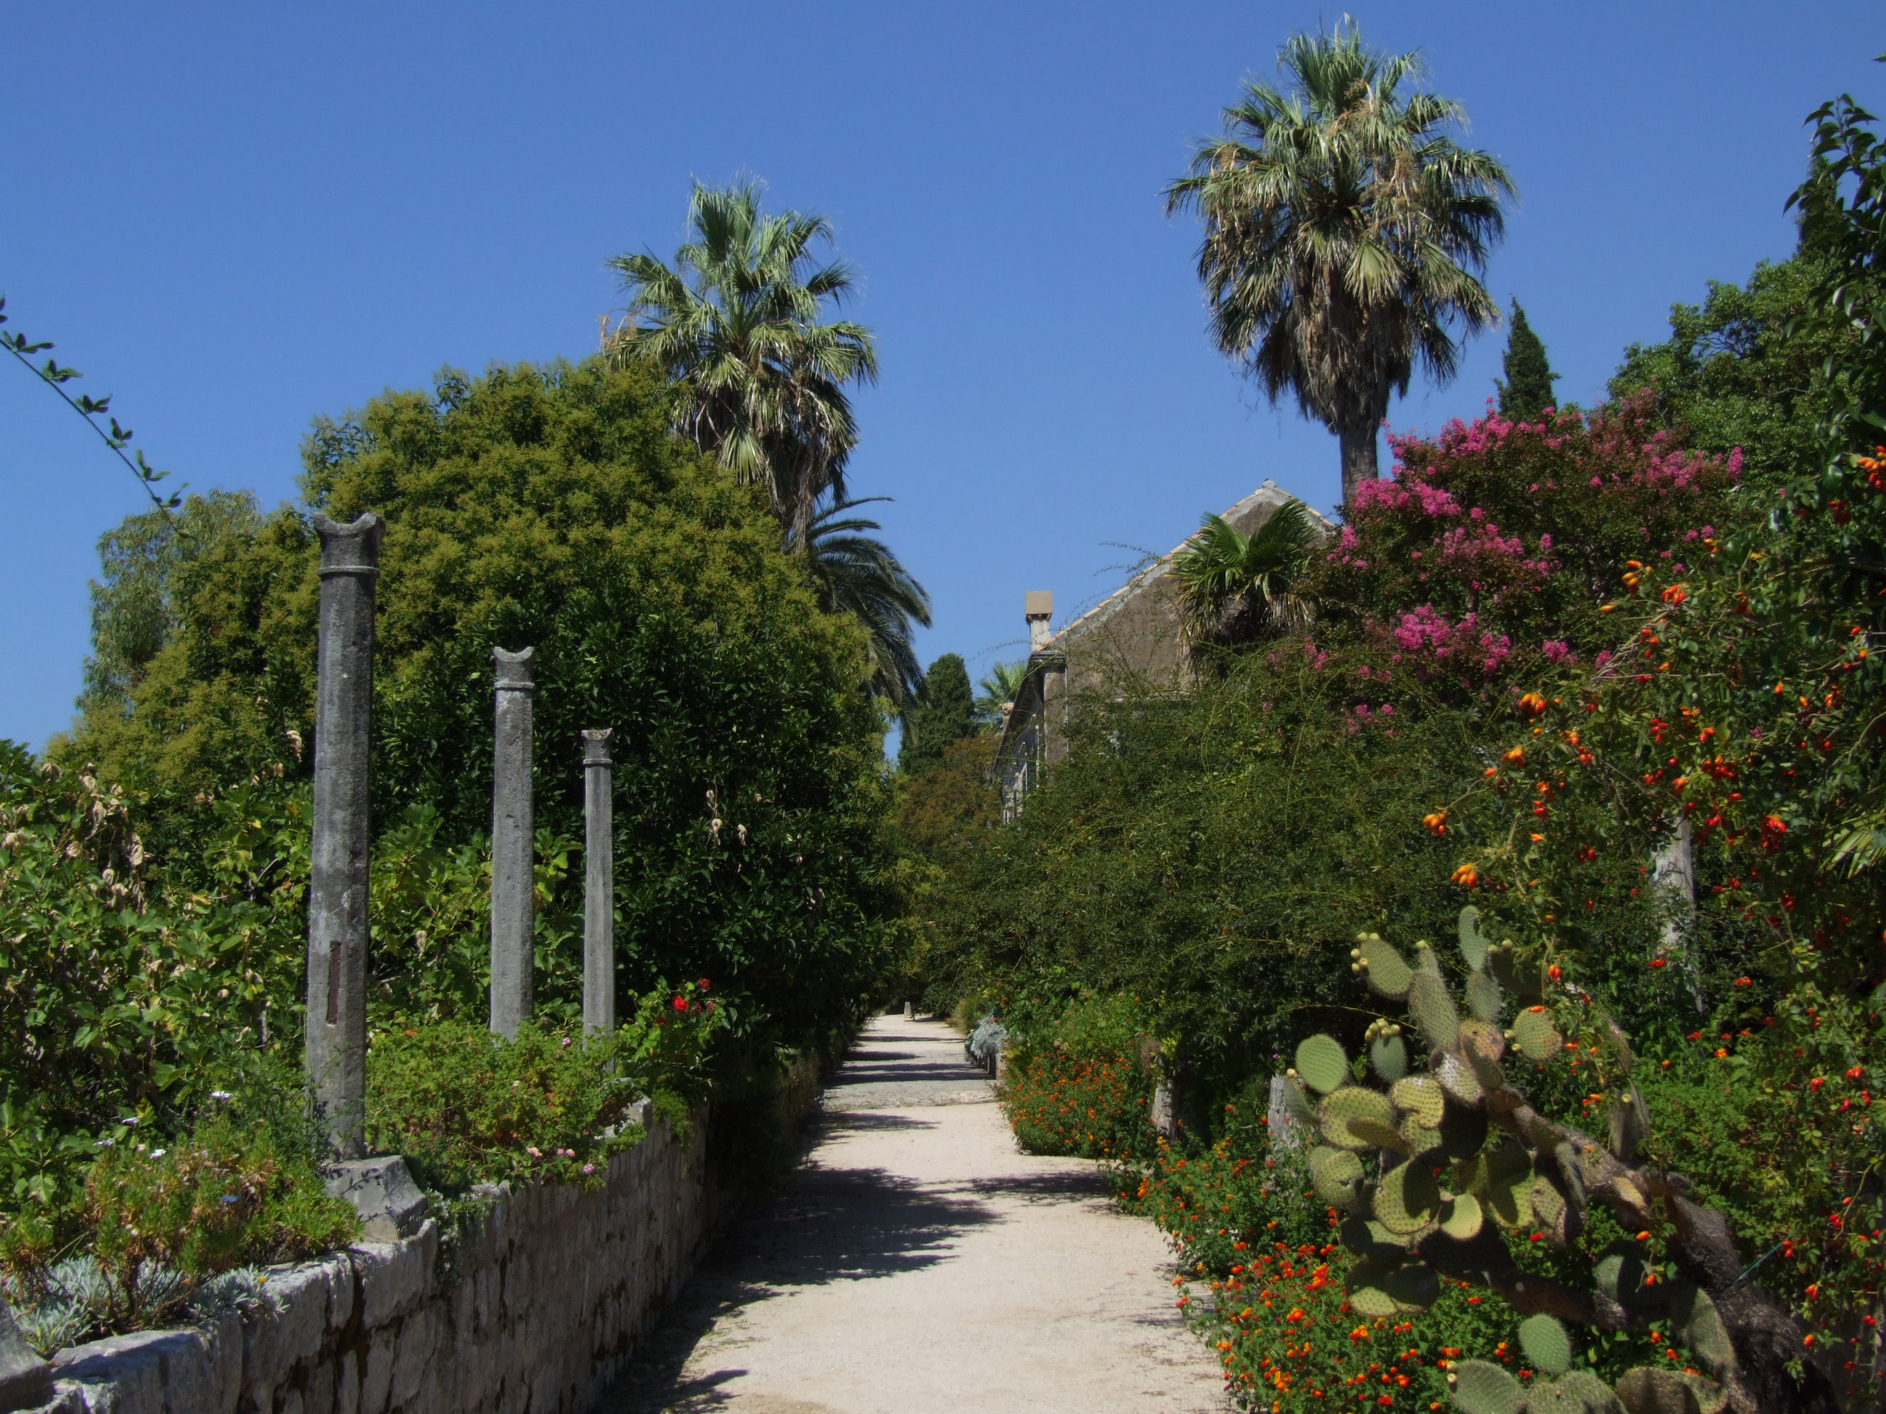
Notes:
Arboretum.-Trsteno

Slide 16
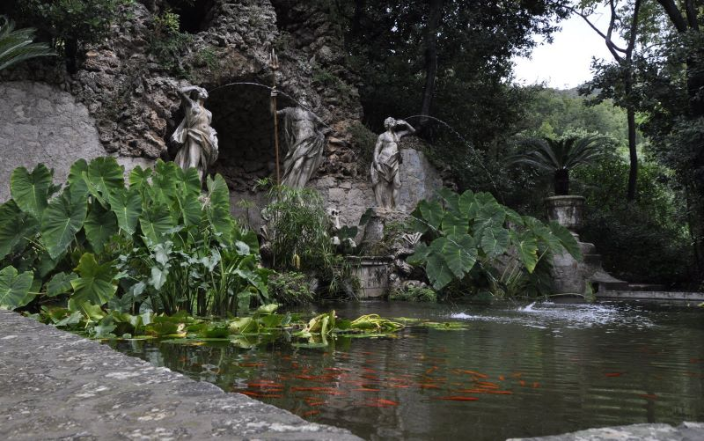
Notes:
Arboretum.-Trsteno

Slide 17
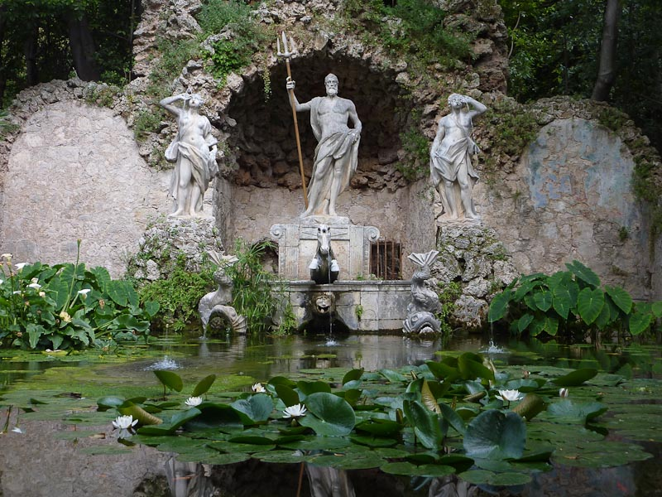
Notes:
Arboretum.-Trsteno

Slide 18
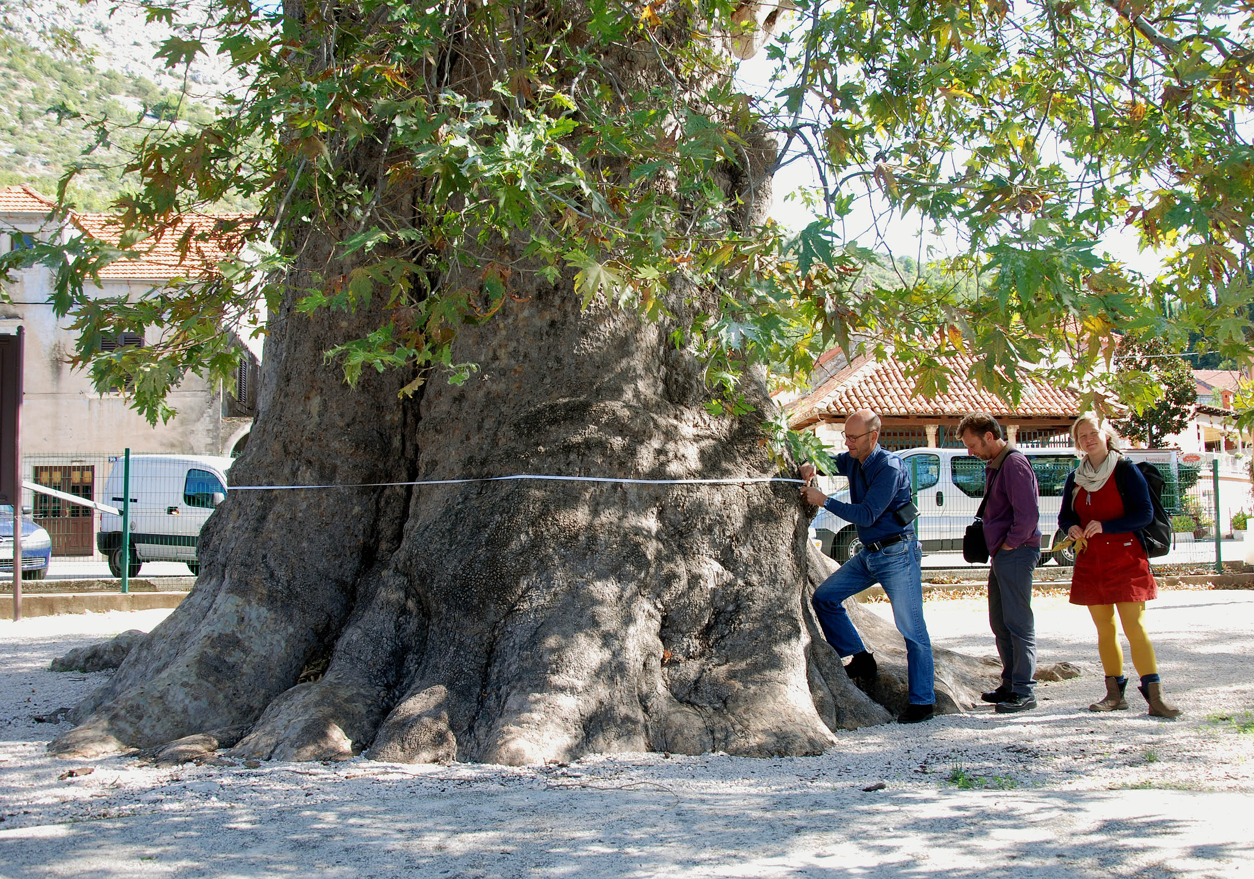
Notes:
Arboretum.-Trsteno

Slide 19
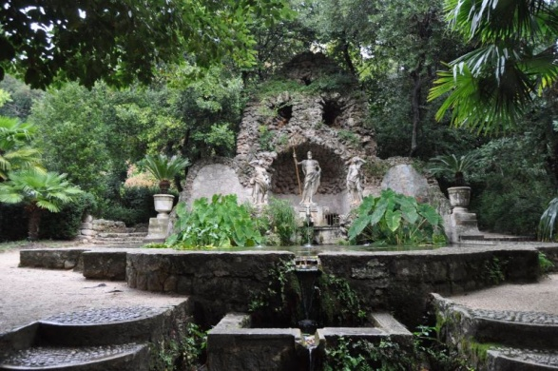
Notes:
Arboretum.-Trsteno

Slide 20
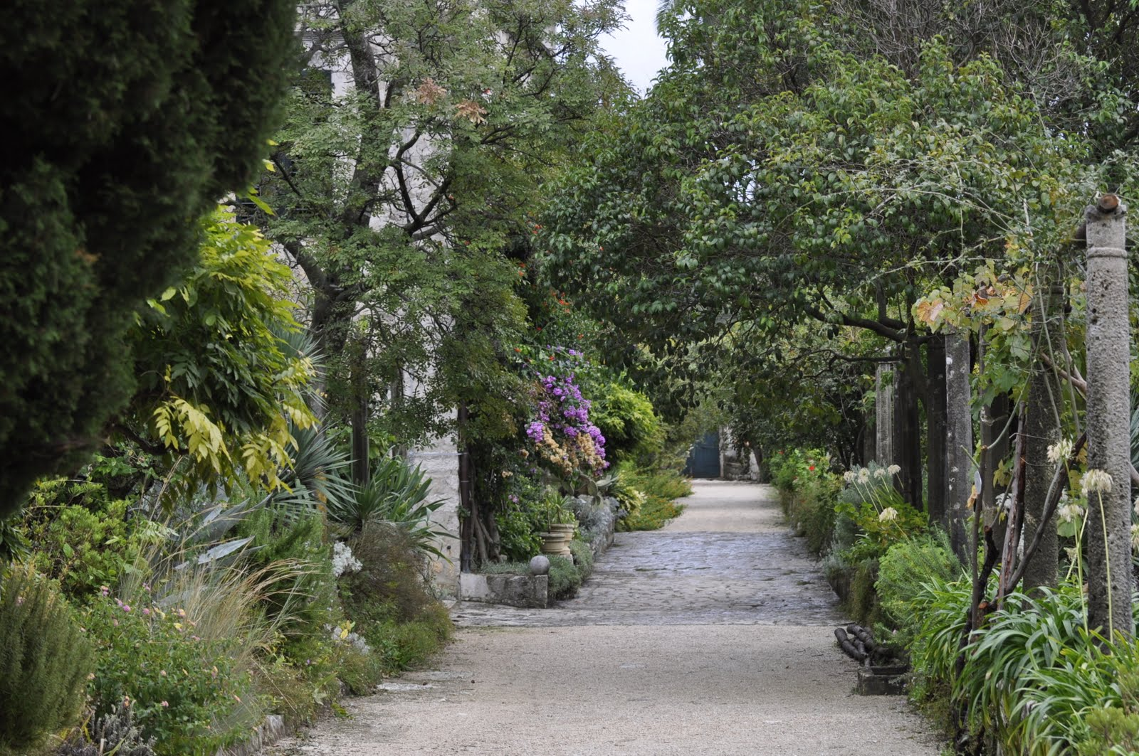
Notes:
Arboretum.-Trsteno

Slide 21
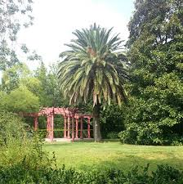
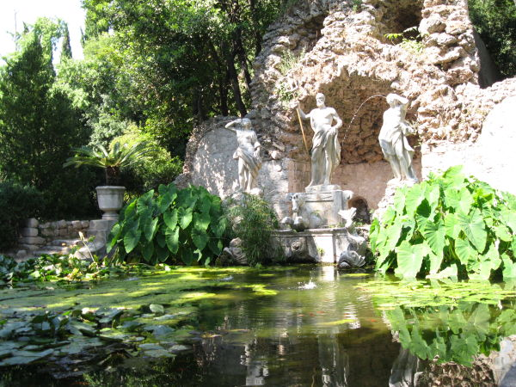
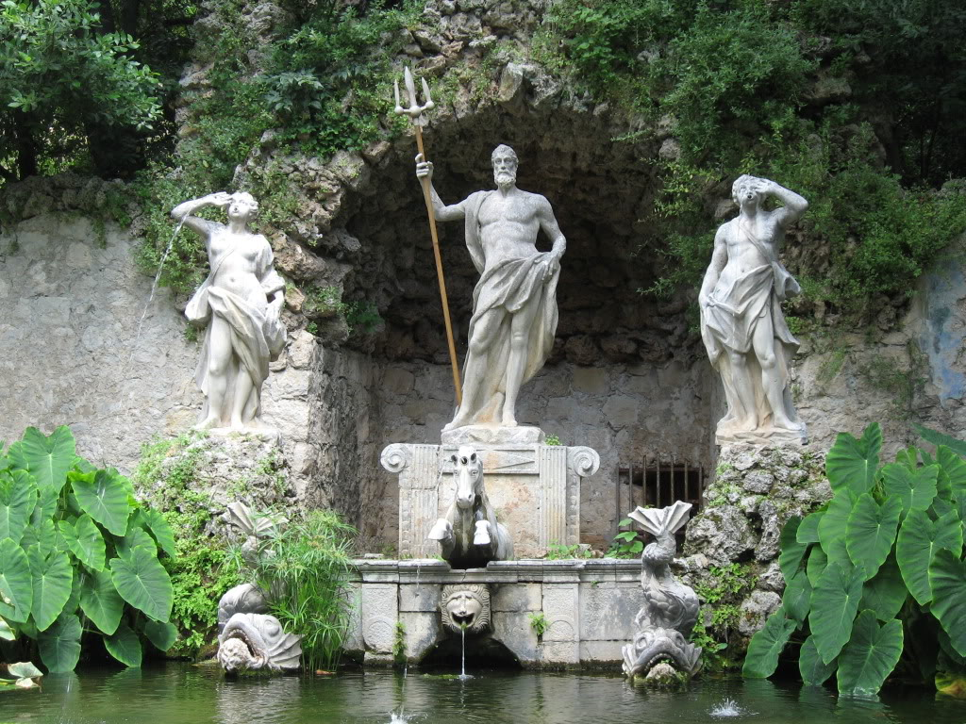
Notes:
Arboretum.-Trsteno

Slide 22
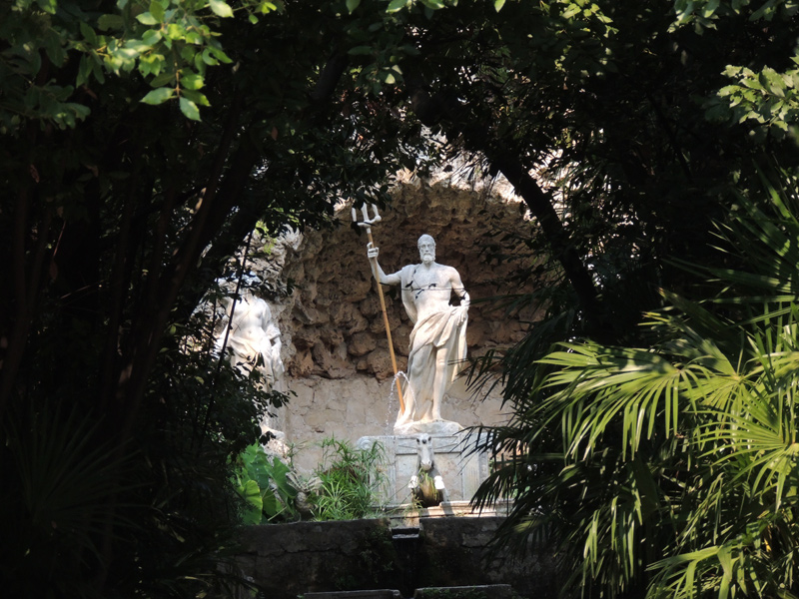
Notes:
Arboretum.-Trsteno

Slide 23
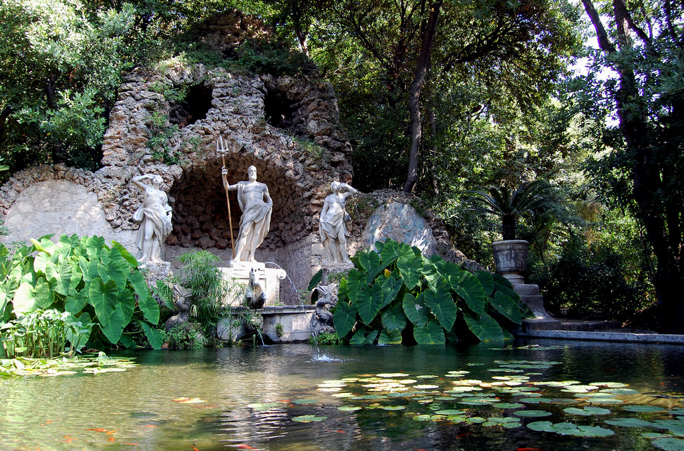
Notes:
Arboretum.-Trsteno

Slide 24
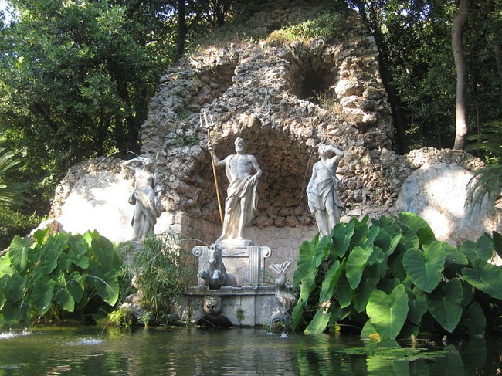
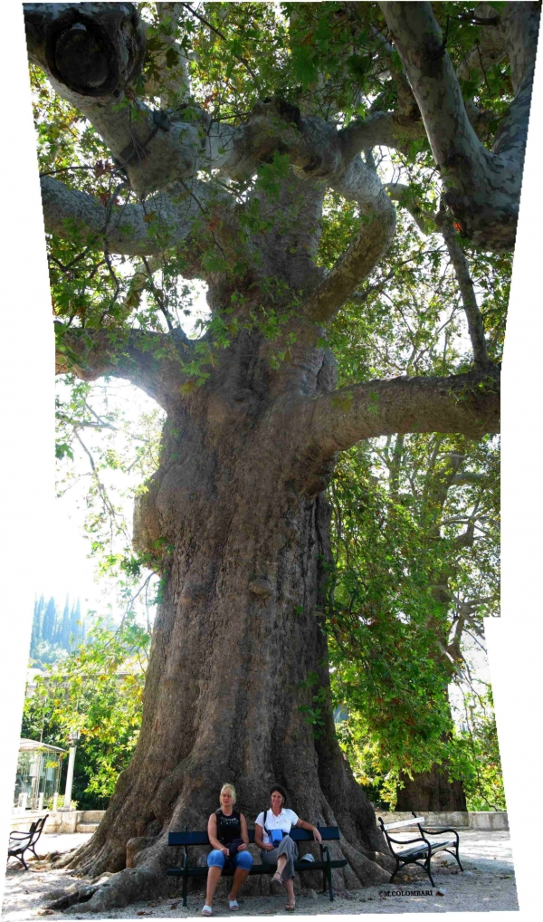
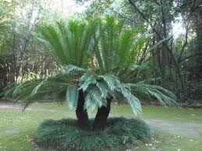
Notes:
Arboretum.-Trsteno

Slide 25
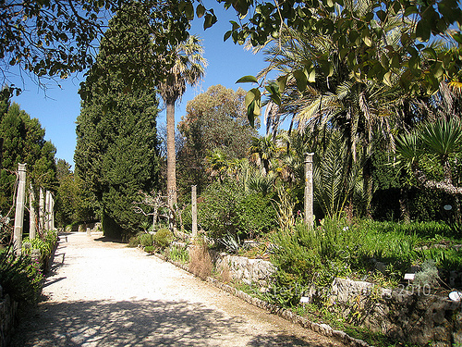
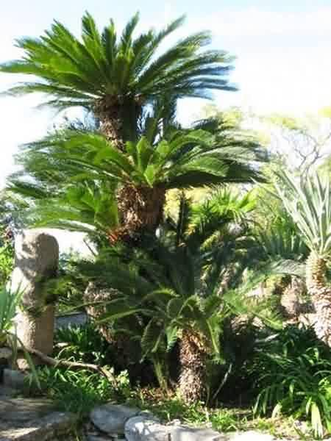
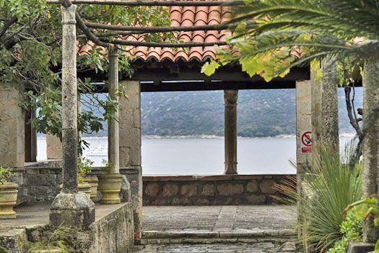
Notes:
Arboretum.-Trsteno

Slide 26
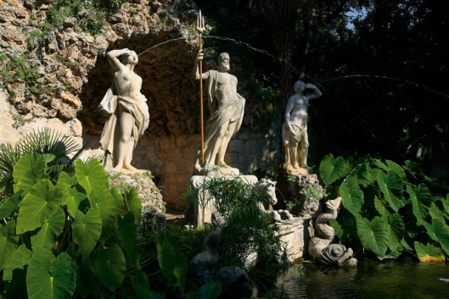
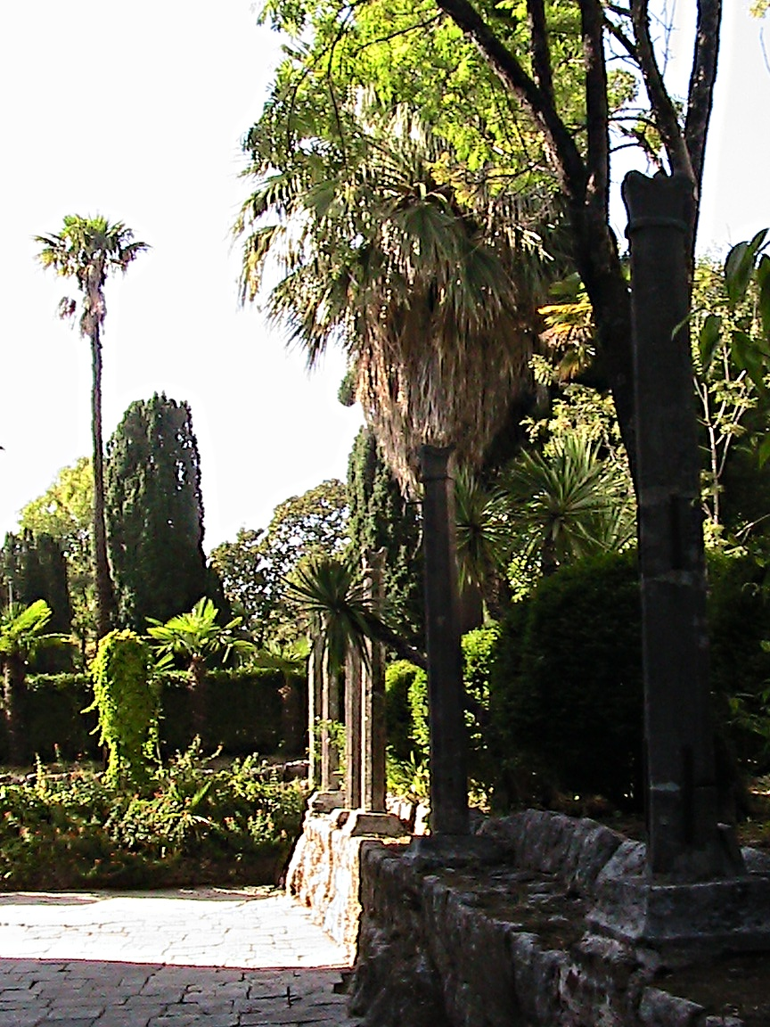
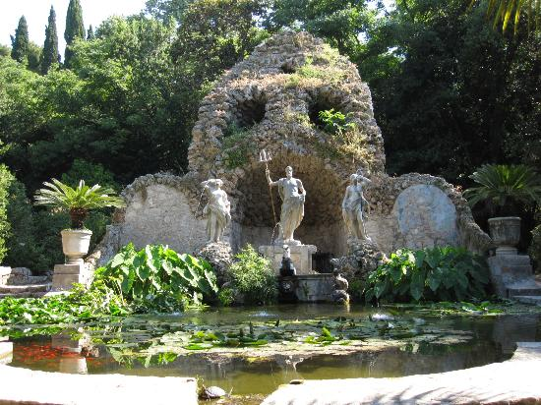
Notes:
Arboretum.-Trsteno

Slide 27
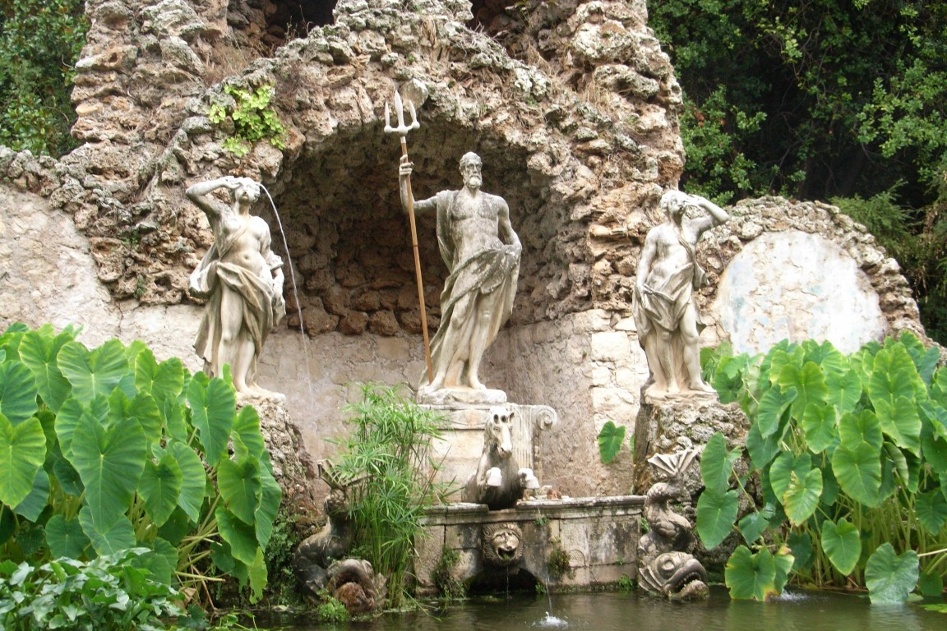
Notes:
Arboretum.-Trsteno

Slide 28
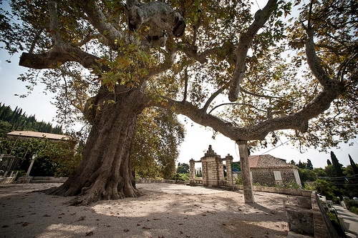
Notes:
Arboretum.-Trsteno

Slide 29
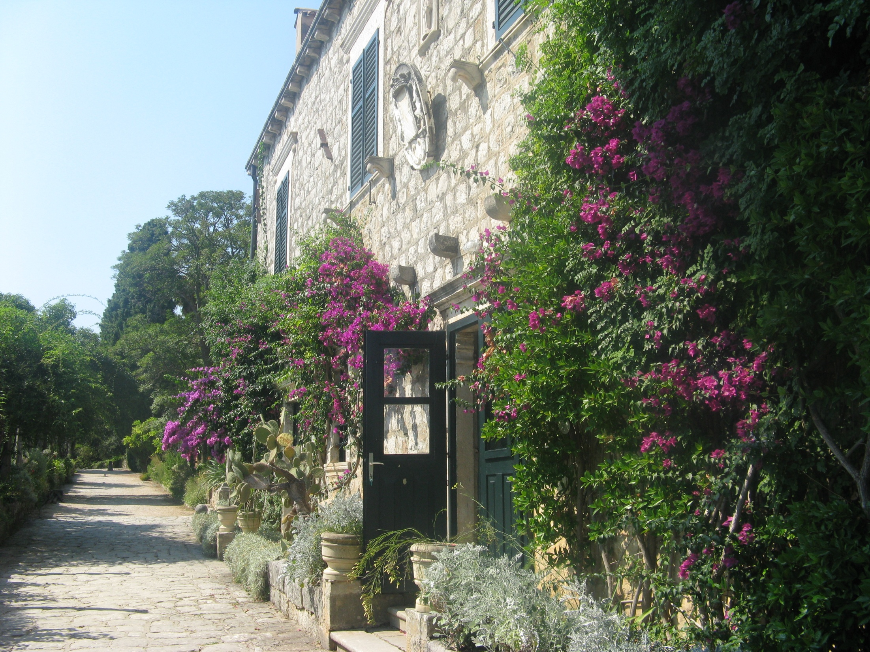
Notes:
Arboretum.-Trsteno

Slide 30
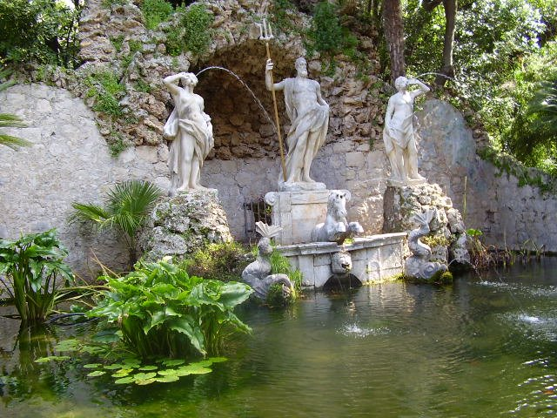
Notes:
Arboretum.-Trsteno

Slide 31
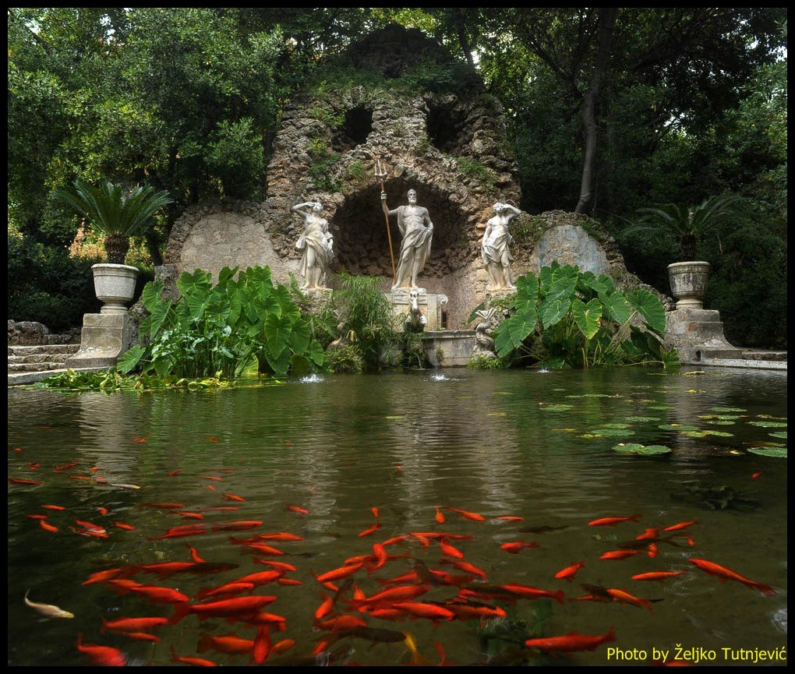
Notes:
Arboretum.-Trsteno

Slide 32
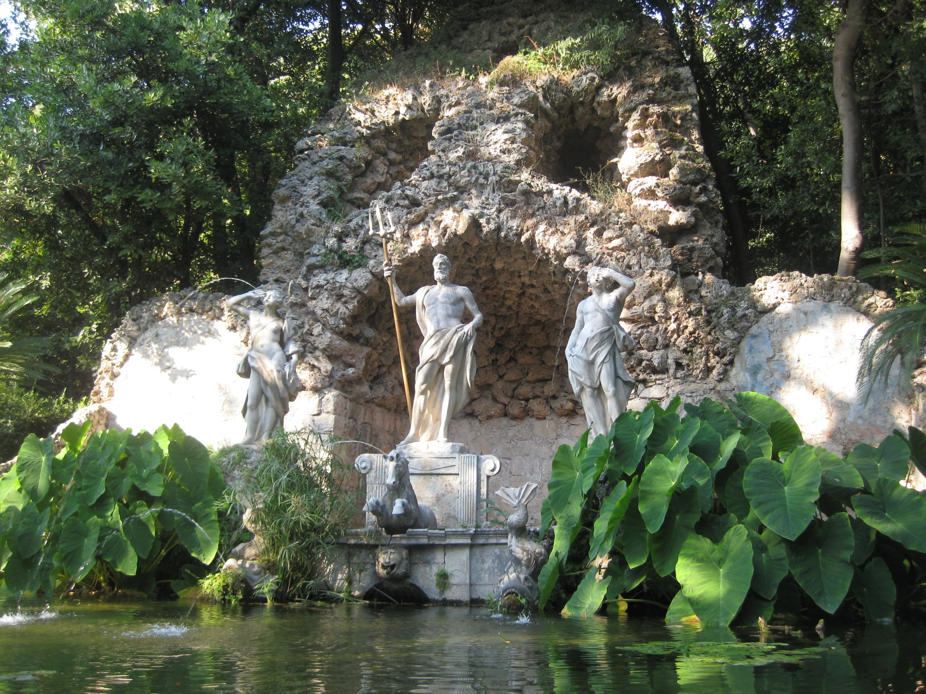
Notes:
Arboretum.-Trsteno

Slide 33
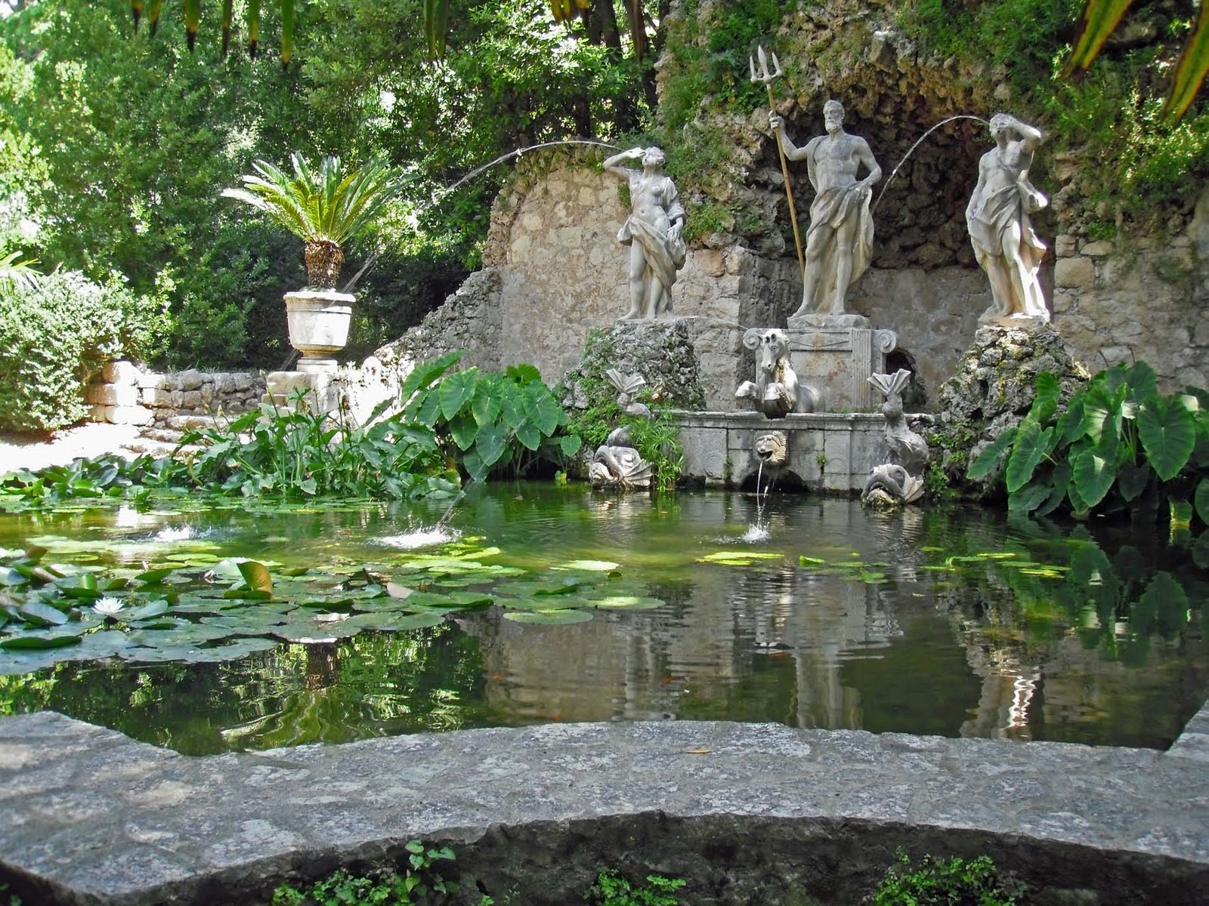
Notes:
Arboretum.-Trsteno

Slide 34
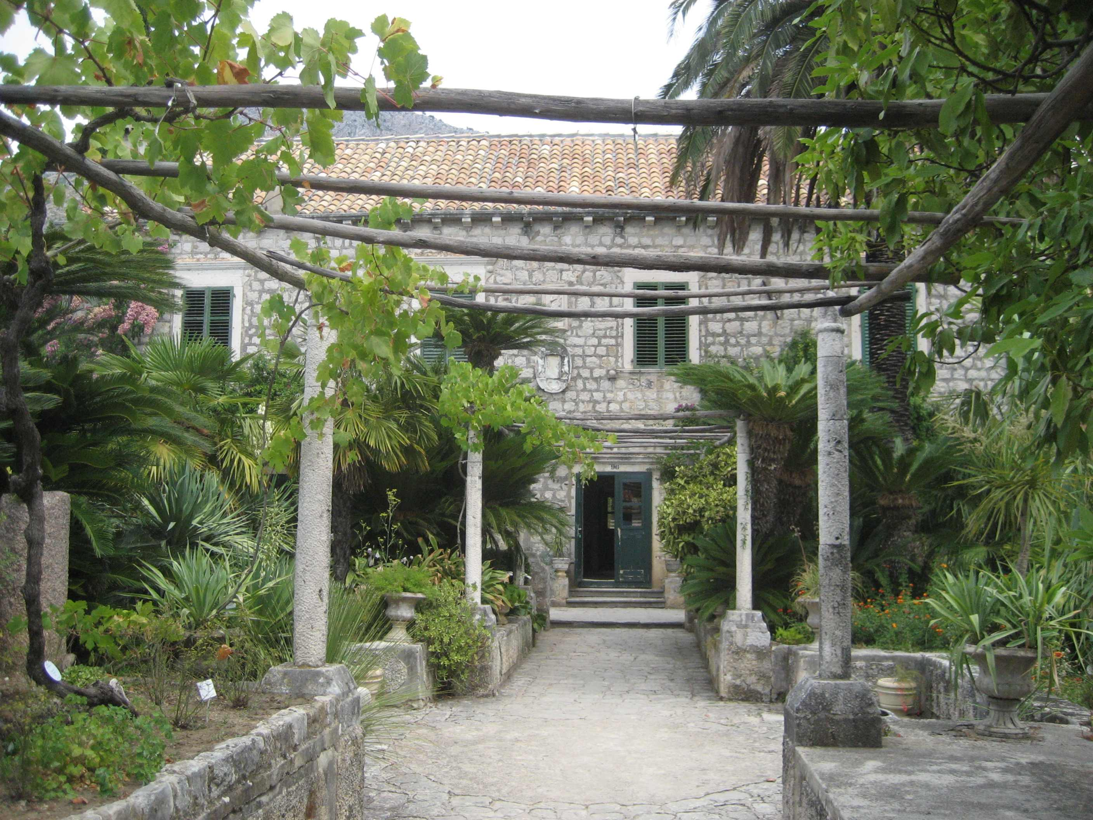
Notes:
Arboretum.-Trsteno

Slide 35
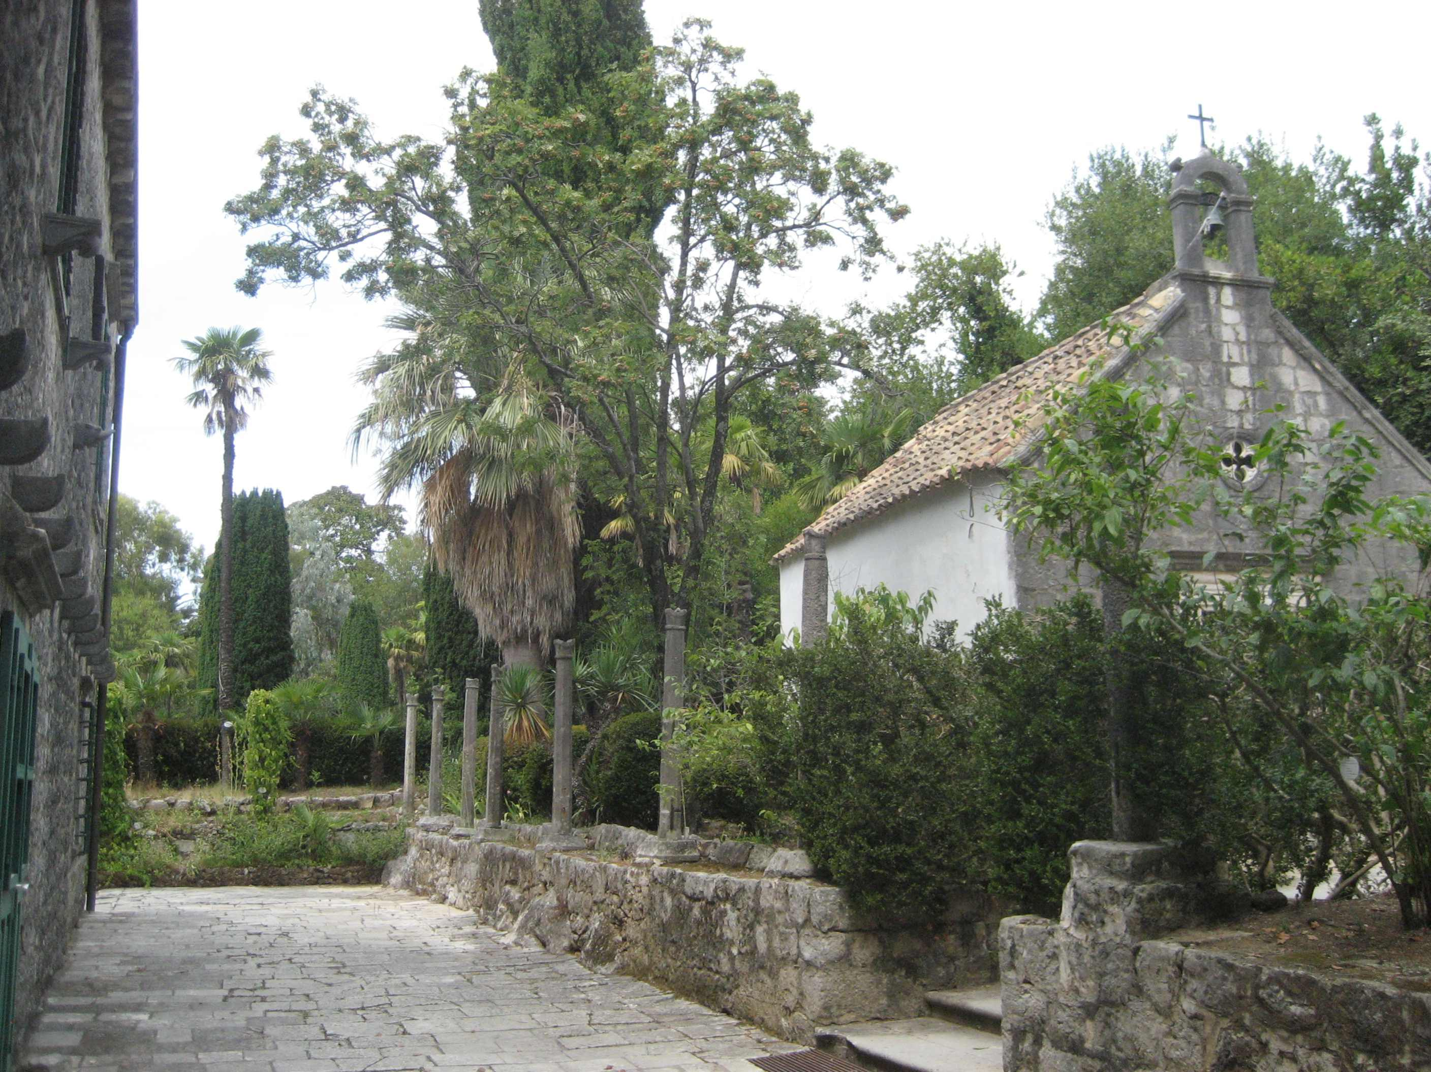
Notes:
Arboretum.-Trsteno

Slide 36
Notes:
Arboretum.-Trsteno

Slide 37

Notes:
Arboretum.-Trsteno

Slide 38
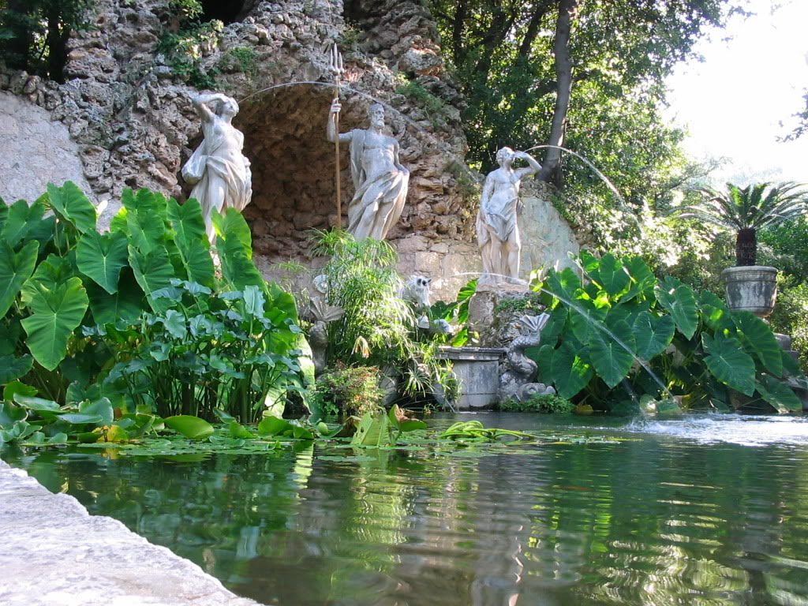
Notes:
Arboretum.-Trsteno

Slide 39
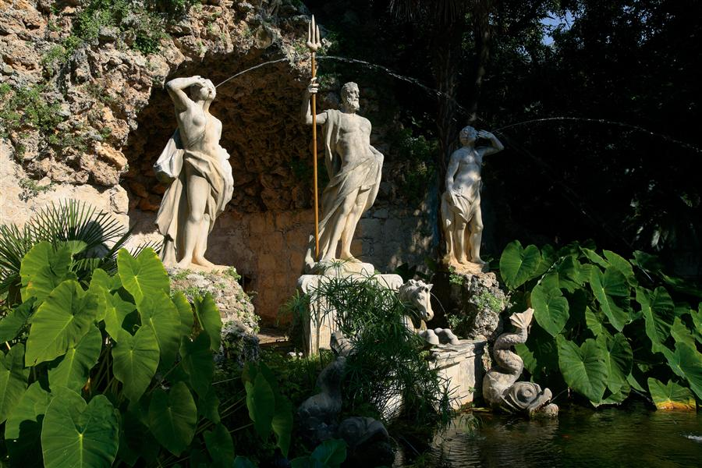
Notes:
Arboretum.-Trsteno

Slide 40
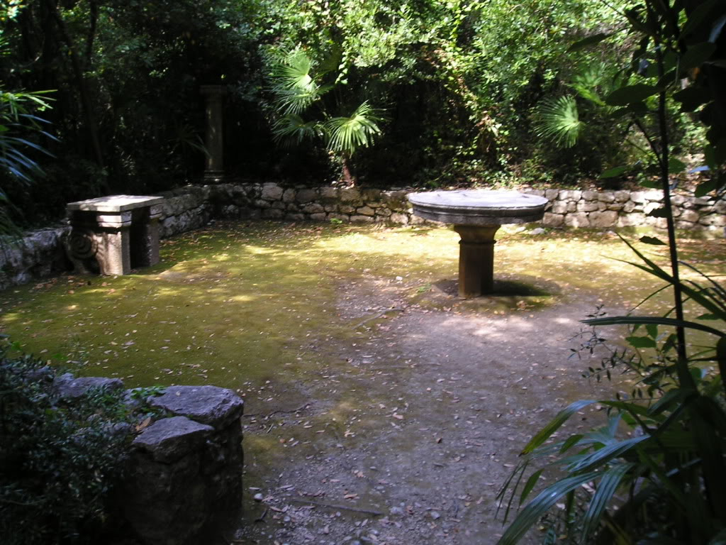
Notes:
Arboretum.-Trsteno

Slide 41
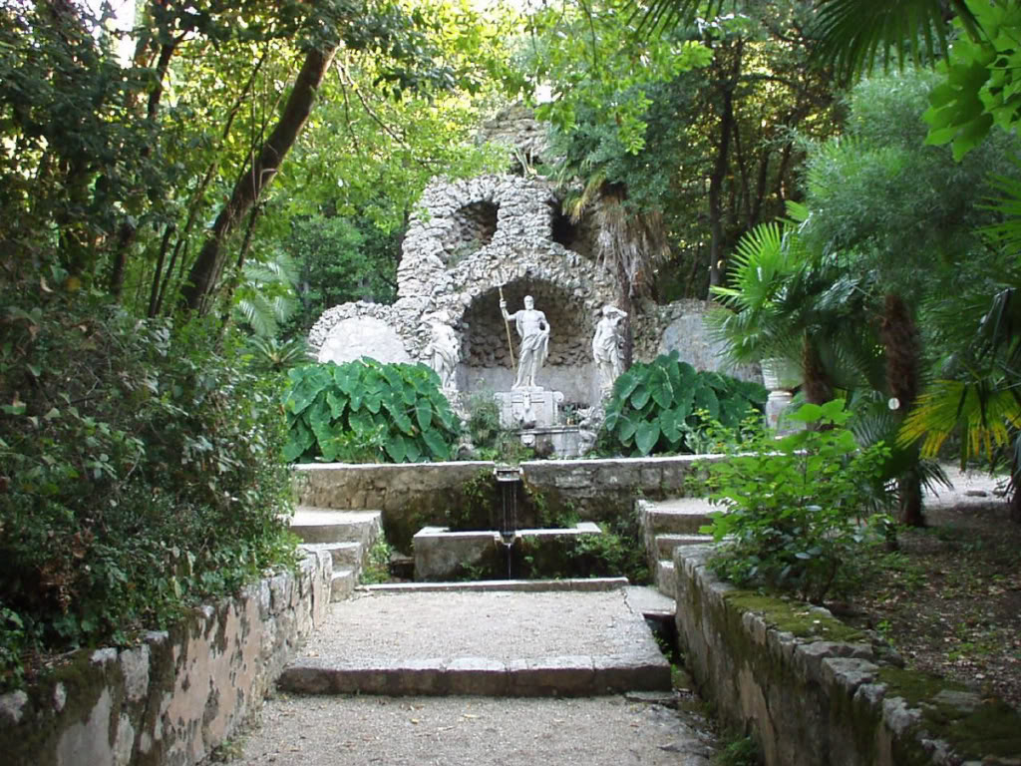
Notes:
Arboretum.-Trsteno

Slide 42
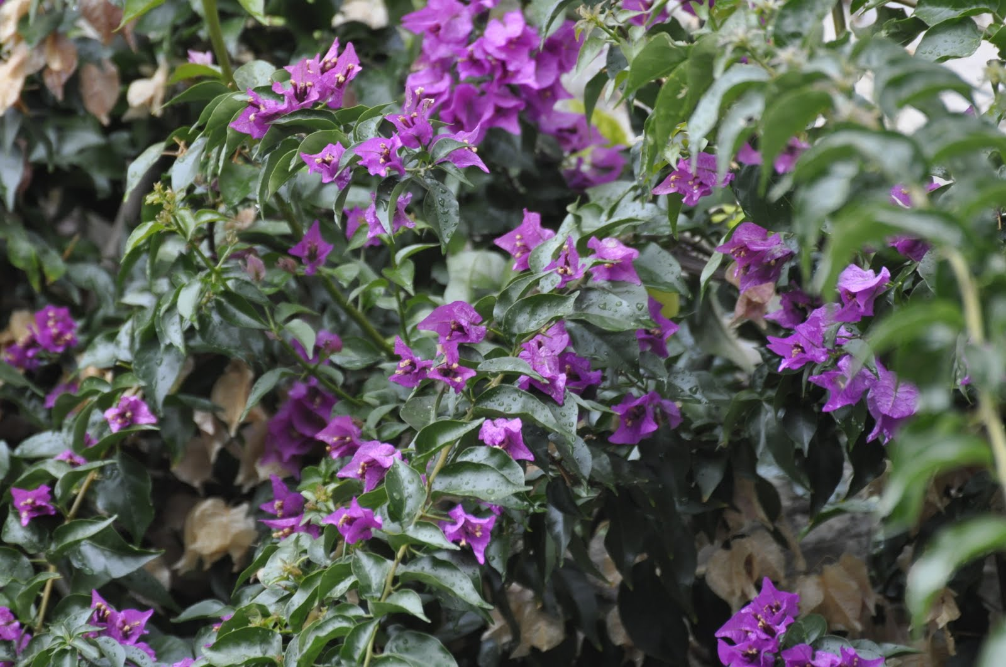
Notes:
Arboretum.-Trsteno

Slide 43
Botanic Garden of the Jagiellonian University.
El Jardín Botánico de la Universidad Jagellónica ( polaco : Ogród Botaniczny Uniwersytetu Jagiellońskiego ) es un jardín botánico , fundad en 1783 en Cracovia . Se encuentra al este de la Ciudad Vieja (Stare Miasto) y ocupa 9,6 hectáreas. Pertenece a la Universidad Jagellónica y está clasificado como un lugar histórico.
El Jardín Botánico se encuentra al este de la Ciudad Vieja, en el Merry (hoy Distrito II Grzegorzki) en el. Copérnico 27

Slide 44
Botánica se le enseñó a los estudiantes de medicina en la Universidad Jagellónica de finales del siglo XVI. Sin embargo, la escuela no tenía un jardín de prueba. El rector de la universidad, el Dr. Casimir Stepkowskiego, escribiendo en 1756, con la condición de cinco mil PLN para el trabajo preliminar para crear un jardín. El jardín fue fundado en 1783 y es el más antiguo que queda en Polonia.
Cracovia Jardín Botánico estaba en el lugar de la familia Czartoryski, comprado en 1752 por los jesuitas. Después de la disolución de la Orden, que fue trasladado a la Comisión de Educación Nacional, que forma parte de la reforma de la Academia de Cracovia estableció un jardín botánico como una unidad auxiliar de la Facultad de Química e Historia Natural.

Slide 45
El área cubre aproximadamente 2.4 hectáreas diseñado inicialmente como un parque barroco francés dentro del cual decorado recolección de plantas medicinales y ornamentales.
Jardín Organización tratado John Jaskiewicz (1749-1809). En 1783, comenzó la labor preparatoria. El primer efecto invernadero fue erigida en 1787.
El área cubierta por la zona del jardín se ha ampliado varias veces. El jardín adquirió su área actual en la década de 1950.
Colecciones Desde mediados del siglo XIX, sobre todo por el botánico Joseph Warszewicz (1812-1866) viajar a la América Central y del Sur, comienza a desarrollarse colección de plantas y orquídeas.

Slide 46
Hoy en día es la colección más grande y antigua de su tipo en Polonia, con cerca de 500 especies.
A finales del siglo XVIII en el jardín, había cerca de tres mil especies de plantas, especialmente útiles. Colección de plantas se redujo a principios del siglo XIX, y fue sólo en los años 20 del siglo XIX bajo la dirección de Luigi Estreicher (1786-1852) fue reconstruido.
Particular saltó a la fama en el siglo 60 Jardín XIX, en la época de Ignacio Rafael Czerwiakowski (1808-1882) [7]. Stock declinó a finales del siglo XIX, y sólo Marian Raciborski (1863-1917), explorador de la flora de Polonia y Java comenzó su restauración a principios del siglo XX (fundado un nuevo jardín de rocas, el departamento de la genética y la variabilidad de la planta).

Slide 47
Su aspecto actual se debe jardín Szafer Władysław (1886-1970), uno de los botánicos polacos. Desde 1991 es director Bogdan Zemanek, para lo cual se llevó a cabo la gestión de reparaciones invernaderos, calderas, Colegio ŚNIADECKIEGO y edificios secundarios.
En 1976, el Jardín Botánico fue catalogado como un monumento, como un monumento natural valioso, un monumento a la historia de la ciencia, el arte, la jardinería y la cultura.
El 26 de mayo de 1983, durante las celebraciones del jubileo 200 aniversario del Jardín Botánico, se abrió una exposición permanente escrito por proyecto artístico Alicia Zemanek y George Świecimskiego. En 1983, se estableció una Sección de Botánica a nivel nacional de la Historia de la Sociedad Botánica de Polonia, con su
certificado programa de la oficina y la investigación junto con las actividades del museo.

Slide 48
En 1983, se estableció una Sección de Botánica a nivel nacional de la Historia de la Sociedad Botánica de Polonia, con su certificado programa de la oficina y la investigación junto con las actividades del museo.
Jardín Botánico está abierto al público sólo durante los meses de verano, desde mediados de abril hasta mediados de octubre.

Slide 49
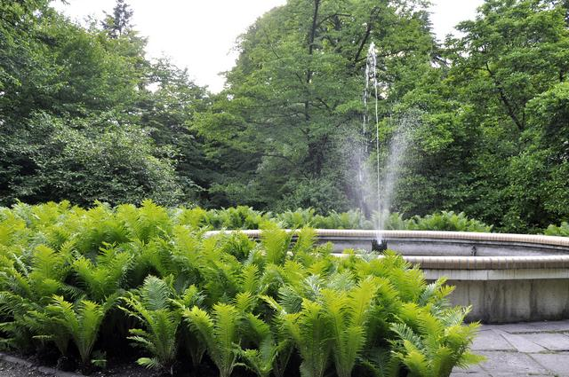
Notes:
Botanic Garden of the Jagiellonian University

Slide 50
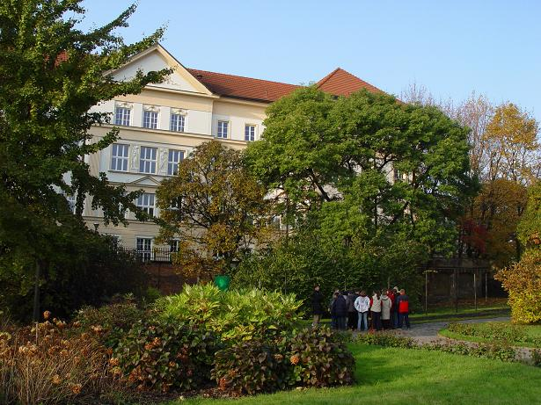
Notes:
Botanic Garden of the Jagiellonian University

Slide 51
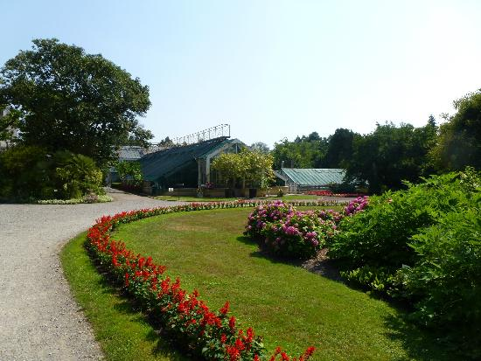
Notes:
Botanic Garden of the Jagiellonian University

Slide 52
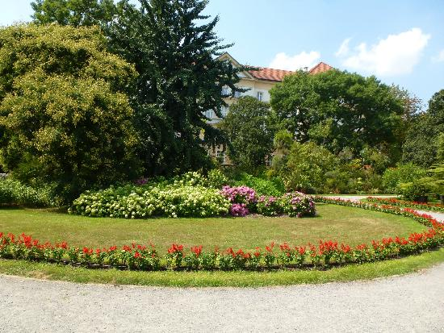
Notes:
Botanic Garden of the Jagiellonian University

Slide 53
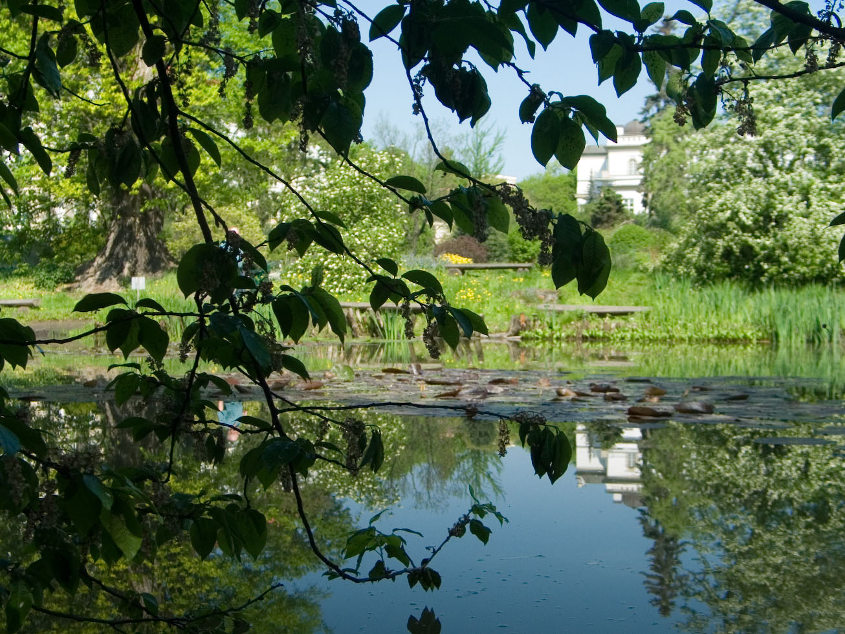
Notes:
Botanic Garden of the Jagiellonian University

Slide 54




Notes:
Botanic Garden of the Jagiellonian University

Slide 55

Notes:
Botanic Garden of the Jagiellonian University

Slide 56

Notes:
Botanic Garden of the Jagiellonian University

Slide 57

Notes:
Botanic Garden of the Jagiellonian University

Slide 58

Notes:
Botanic Garden of the Jagiellonian University

Slide 59

Notes:
Botanic Garden of the Jagiellonian University

Slide 60

Notes:
Botanic Garden of the Jagiellonian University

Slide 61

Notes:
Botanic Garden of the Jagiellonian University

Slide 62



Notes:
Botanic Garden of the Jagiellonian University

Slide 63
Ribnjak Park.-
El Ribnjak Park está situado en el lado oeste de la calle Ribnjak en 45.817 ° N 15.980 ° E . Ubicado a cinco minutos de paseo de Ban Jelacic Square , el parque comprende la parte occidental de la vecindad. También es la ubicación del Centro de la Juventud y el Ribnjak Purgeraj del club
El parque ha sido una parte de la fortificación de la ciudad desde el siglo 15, pero fue proyectado en su forma actual y construido en 1830 por el obispo de Zagreb Aleksandar Alagović y arquitecto Leopoldo Klingspogle. El parque lleva el nombre de los estanques de peces en la zona ( croata : Ribnjak, pl. Ribnjaci forman )

Slide 64
Sin embargo, desde finales del siglo 19, las partes del parque han sido erosionado lentamente para dar paso a nuevos edificios e infraestructuras, como la ampliación de Ribnjak Street. Desde el siglo 14, el tamaño de los estanques había estado continuamente artificialmente disminuido, hasta el último estanque (en el extremo sur) estaba lleno y pavimentado para dar paso a Josip Lang Square en 1870. Hasta 1946, el parque había sido propiedad privada de la arquidiócesis de Zagreb. Después de la Segunda Guerra Mundial se amplió y abrió al público, convirtiéndose en una ubicación privilegiada en el corazón de Zagreb.
Aunque una hermosa atracción turística durante el día, después del anochecer el parque se convierte en un sitio de la juventud para beber en exceso y la violencia de pandillas .

Slide 65
Después de un asesinato de miembro de una violenta fanático del fútbol facción cometido en abril de 2008, y una represalia sangrienta anunciado por la banda de el ventilador asesinado, la ciudad de Zagreb anunció que contratará guardias para patrullar el parque las 24 horas del día.
El Ribnjak Park es también sede del festival anual Park-en-Zagreb.
En 2008, el festival duró dos semanas y fue sede de muchas bandas croatas conocidos como The Beat Flota y Psihomodo Pop

Slide 66

Notes:
Ribnjak Park.-

Slide 67

Notes:
Zagreb Park Ribnjak

Slide 68

Notes:
Zagreb Park Ribnjak

Slide 69

Notes:
Zagreb Park Ribnjak

Slide 70

Notes:
Zagreb Park Ribnjak

Slide 71

Notes:
Zagreb Park Ribnjak

Slide 72

Notes:
Zagreb Park Ribnjak

Slide 73

Notes:
Zagreb Park Ribnjak

Slide 74

Notes:
Zagreb Park Ribnjak

Slide 75

Notes:
Zagreb Park Ribnjak

Slide 76
Zagreb bundek lake
Bundek es un lago en el Novi Zagreb - istok distrito de la ciudad de Zagreb , Croacia . Se encuentra al norte de las Zapruđe y Sredisce barrios. Bundek fue renovado en 2005 para convertir un lago mal cuidados en un centro de turismo y eventos de Novi Zagreb.

Slide 77

Notes:
zagreb_bundek_lake

Slide 78

Notes:
zagreb_bundek_lake

Slide 79

Notes:
zagreb_bundek_lake

Slide 80

Notes:
zagreb_bundek_lake

Slide 81

Notes:
zagreb_bundek_lake

Slide 82

Notes:
zagreb_bundek_lake

Slide 83

Notes:
zagreb_bundek_lake

Slide 84

Notes:
zagreb_bundek_lake

Slide 85

Notes:
zagreb_bundek_lake

Slide 86

Notes:
zagreb_bundek_lake

Slide 87

Notes:
zagreb_bundek_lake

Slide 88

Notes:
zagreb_bundek_lake

Slide 89

Notes:
zagreb_bundek_lake

Slide 90

Notes:
zagreb_bundek_lake

Slide 91

Notes:
zagreb_bundek_lake

Slide 92

Notes:
zagreb_bundek_lake

Slide 93

Notes:
zagreb_bundek_lake

Slide 94

Notes:
zagreb_bundek_lake

